Slide 1
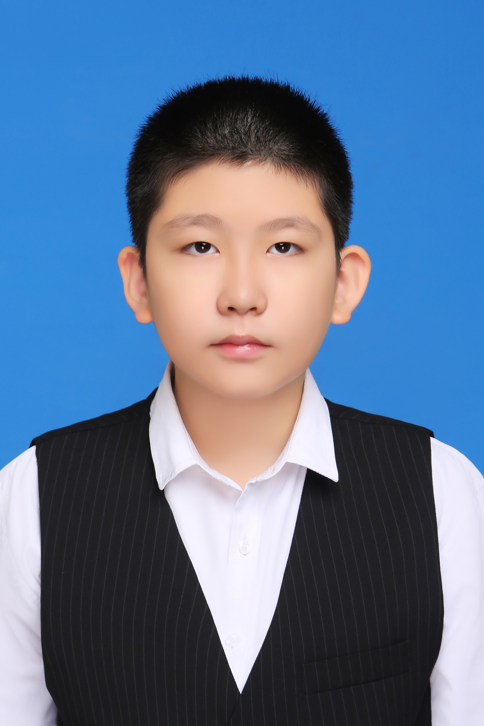
姓名：董乐山
年龄：12岁
特长：喜欢编程
我的理想：成为一名
算法工程师

